Slide 1
Druhy prací, fáze tvorby, struktura textu
vikba30
Jaro 2012

Slide 2
CHARAKTERISTIKA
Školní práce
Písemný charakter
Okruhy nebo témata jsou zadaná od vyučujícího
Téma je úzce zaměřené
Slouží k rozšíření vědomostí o probírané látce
Pomáhají v nácviku správných návyků při tvorbě textu
Bývají podmínkou udělení zápočtu nebo ukončení předmětu

Slide 3
Forma školních prací
Velice individuální
Záleží na zvyklostech vyučujícího
Nemají jednotnou úpravu
Rozsah cca 10000 – 25000 znaků
Jazyk – totožný s jazykem, ve kterém probíhá výuka

Slide 4
Druhy školních prací
Seminární práce
  Výkladový text
  Popis praktického úkolu
  Průzkum nebo výzkum
  Zpracování projektu
  Výpočty a měření
Referát
  Hodnotící dokument, často charakteristika literárního díla
Esej
  Úvaha na určité téma

Slide 5
Formální požadavky na seminární práci
Úvodní strana seminární práce – vzor KISK
Titulní list MUSÍ obsahovat:
  Kompletní název VŠ pracoviště
  Název práce, typ práce
  Celé jméno a UČO autora
  Ročník a druh studia, rok odevzdání
  Počet znaků – nezapočítává se titulní list a seznam literatury

Slide 6
Formální požadavky
Doporučení k obsahové části:
Řádkování 1,5
Velikost písma 12 bodů
Patkový font
Zarovnání textu do bloku
Stránkování (kromě titulní strany)
Nesvazovat – stačí scvaknout sešívačkou

Slide 7
obsahové požadavky
Odborný charakter (nejde o středoškolskou slohovou práci!)
Za titulním listem bude umístěna anotace a obsah
Literatura, z níž budou studenti čerpat, zahrnuje tradiční zdroje (tištěné knihy, časopisy, encyklopedie apod.) i zdroje elektronické. Elektronické zdroje však nebudou libovolně dostupné internetové zdroje, ale pouze zdroje důvěryhodné (články z elektronických časopisů, nejlépe recenzovaných, články z databází dostupných z knihoven MU, repozitáře vědeckých institucí a univerzit, volně dostupné internetové články odborníků, nejlépe s afilací k odborné instituci). Wikipedie není až na výjimečné případy dostatečně důvěryhodný zdroj, ale zdroj orientační!
Minimální počet zdrojů je pět, jinak bude práce považována za plagiát. Seznam použitých zdrojů bude vypracován dle citační normy ISO 690 (01 0197) platné od 1.4. 2011. Použitá literatura bude v práci ve shodě s normou správně citována a parafrázována.
Odkaz na elektronické zdroje MU - http://ezdroje.muni.cz/
Bibliografické odkazy a citace dokumentů - http://www.citace.com/soubory/csniso690-interpretace.pdf

Slide 8
hodnocení seminární práce
Práce budou ohodnoceny podle těchto kritérií:
práce je jasně napsaná a zkontrolovaná po gramatické stránce
prokazuje přiměřený vhled do koncepce, otázek a trendů ve zpracovávané oblasti
projevuje adekvátní množství originality
pokud je vhodná příležitost, dává student najevo znalost vhodné současné či klasické literatury
čerpá z relevantních zdrojů a odkazuje se na ně

Slide 9
pozor!
Členové Kabinetu informačních studií a knihovnictví budou od studentů v dalších letech studia očekávat, že si osvojili základy tvorby školních i kvalifikačních prací, stejně tak zásady správného citování dle ISO normy. Studenti by měli tyto zásady dodržovat i při psaní dalších seminárních prací, jež budou zpracovávat do jiných předmětů!

Slide 10
Kvalifikační práce
Závěrečné práce
Nutná podmínka pro ukončení studia
Vedou k získání akademického titulu nebo vědecké hodnosti
Obhajují se před komisí
Měly by být veřejně dostupné

Slide 11
Bakalářská práce
Zpracovává se ve třetím ročníku Bc. studia
Rozsah práce dle směrnice MU - 70 000 znaků
Téma práce – předem zadané nebo možnost přijít s vlastním návrhem
Po obhajobě a státní zkoušce je udělen
titul Bc.

Slide 12
Magisterská diplomová práce
Zpracovává se v pátém ročníku Mgr. studia nebo ve druhém ročníku navazujícího Mgr. studia
Rozsah práce dle směrnice MU –
140 000 znaků
Téma práce – větší důraz na empirickou nebo výzkumnou část
Po obhajobě a státní zkoušce je udělen titul Mgr., Ing., Ing. Arch., MgA.
Výjimka – lékařské a veterinářské fakulty

Slide 13
Rigorózní práce
Je součástí rigorózní zkoušky, tzv. malý doktorát
Mohou jí odevzdat absolventi studijních programů ukončených titulem Mgr.
Rozsah práce dle směrnice FF MU –
180 000 znaků
Může navazovat na magisterskou diplomovou práci
Vede k získání titulů PhDr., JUDr., RNDr., PharmDr., ThDr. (uvádějí se před jménem)

Slide 14
Dizertační práce
Závěrečná práce postgraduálního VŠ studia
(nejvyšší stupeň studia – doktorandské studium)
Předpokládá se vysoká vědecká úroveň práce
Je nutné mít svého školitele
Před obhajobou dizertace probíhá státní doktorská zkouška, odevzdávají se teze dizertační práce
Absolvent získává titul Ph.D. nebo Th.D. uváděný za jménem

Slide 15
Habilitační práce
Součást habilitačního řízení
Nutné ukončení doktorandského studia
Další požadavky – pedagogická nebo vědecká praxe, publikování článků nebo monografie, citovanost
Vede k získání titulu docent (doc. před jménem)
Docenty jmenuje rektor
Předstupeň k dosažení profesury
  Profesor – nevyšší vědeckopedagogická hodnost, uděluje se po profesorském řízení, jmenuje je prezident ČR

Slide 16
Další druhy odborných prací
Odborný článek
Monografie
Sborník
Technická norma
Výzkumná zpráva
Patenty

Slide 17
Hodnocení kvalifikačních prací
Seminární práce – hodnotí vyučující, nevypracovává se posudek
Bakalářská práce – hodnotí vedoucí a jeden oponent, vypracovávají písemné posudky
Magisterská diplomová práce – stejně jak u bakalářské
Rigorózní práce – hodnotí písemně dva oponenti
Dizertační práce – hodnotí písemně dva oponenti
Habilitační práce – hodnotí komise

Slide 18
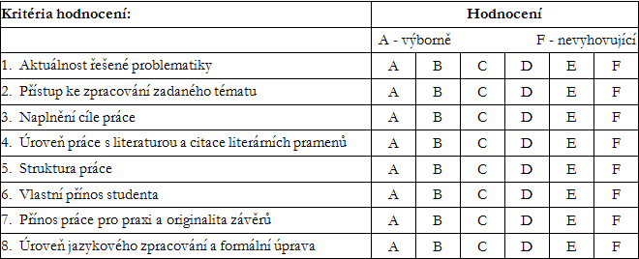
kritéria hodnocení (KISK)

Slide 19
Základní fáze tvorby – přípravná fáze
Volba tématu práce (výběr vedoucího)
Základní výzkum a vymezení problému
Formulace hypotéz
Určení cíle práce
Vypracování projektu (požaduje KISK)
Vyhledání a shromažďování zdrojů, rešerše
Vypracování osnovy práce

Slide 20
Základní fáze tvorby – vlastní psaní textu
Uspořádání materiálů
Určení hlavních kapitol
Vlastní tvorba
Zpracování použitých materiálů

Slide 21
Základní fáze tvorby – finalizace
Bibliografické citace a poznámkový aparát
Korektura textu – obsahová i formální
Závěrečná úprava textu
Vytištění
Odevzdání

Slide 22
struktura diplomové práce
Titulní strana
Bibliografický záznam
Anotace, klíčová slova (česky i anglicky)
Prohlášení
Poděkování
Obsah
Úvod
Vlastní text
Poznámkový aparát
Závěr
Seznam použité literatury
Přehled použitých zkratek
Seznam tabulek, seznam obrázků
Přílohy

Slide 23
bibliografický záznam
BIERNÁTOVÁ, Olga. Propagace knihoven a komunikace s uživatelem na Facebooku. Brno: Masarykova univerzita, Filozofická fakulta, Ústav české literatury a knihovnictví, 2010. 133 s. Vedoucí diplomové práce PhDr. Petr Škyřík.

Slide 24
PROHLÁŠENÍ
Prohlašuji, že jsem předkládanou práci zpracoval/a samostatně a použil/a jen uvedené prameny a literaturu. Současně dávám svolení k tomu, aby elektronická verze této práce byla zpřístupněna přes informační systém MU.
V Brně dne ........ ..............................
                (vlastnoruční podpis)

Slide 25
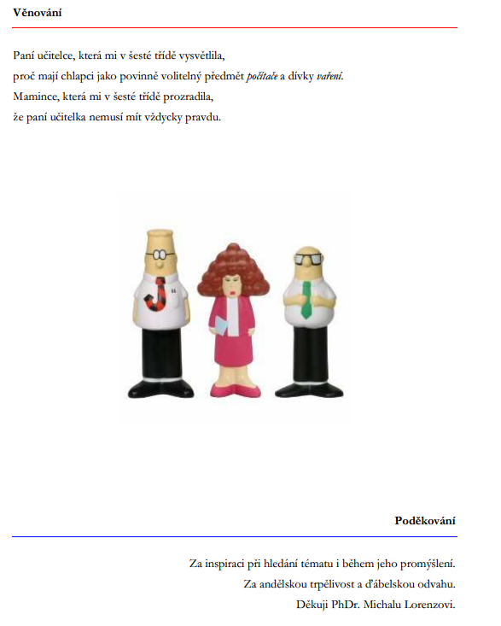
poděkování

Slide 26
anotace
Správná anotace:
„Magisterská diplomová práce „Projekt Bezpečnější internet: teorie a návrh vzdělávacího kurzu“ se zaměřuje na nebezpečí internetu, která hrozí především dětem a dospívajícím. Popis jednotlivých problémů je doplněn možnostmi, které omezují riziko, že se uživatel stane jejich obětí. Cílem práce je návrh vzdělávacího kurzu, který by měl sloužit všem uživatelům internetu, aby se dokázali chránit před počítačovými hrozbami a znali je. Primární cílovou skupinu ale představují nedospělí uživatelé, které internet a jeho nebezpečí mohou více ohrozit. Teoretická část obsahuje základní informace, ze kterých kurz vychází. Výslednou podobu jednoho z témat, které kurz zahrnuje, ukazuje kapitola „5. Návrh vzdělávacího kurzu“. Kurz je navrhován tak, aby jej bylo možné zapojit do českého programu pro bezpečnější internet, a odpovídá jeho cílům. V teoretické i praktické části této práce jsou respektovány zkušenosti ze zahraničí a pomocí srovnání zahraničních a českého programu je poukázáno na kritické oblasti vzdělávacího kurzu i celého programu.“

Slide 27
anotace
Špatná anotace:
„Dlouho připravovaná cesta se stala skutečnou. Odlítám do Indie, do New Delhi. Doprovází mě Hana a Lukáš. Budou svědkové na mojí indické svatbě.Celá cesta byla velkým dobrodružstvím, na každém kroku jsme potkávali nové a nové věci. Z Prahy jsem odlétala naprosto čistá a nikdy jsem netušila, že jíst červy v mléku bude maličkostí. Reklamní letáčky Vás lákají heslem: INCREDIBLE INDIA. A tomu věřte, Indie je neuvěřitelná…“

Slide 28
klíčová slova
Dobrý příklad:
počítačová kriminalita, děti, internet, sociální inženýrství, zabezpečení počítače/Computer Crime, Children, Social Engineering, Computer Security
Špatný příklad:
Indie, svatba, cesta, poznání, Varanásí, Chandigarh, Ganga, India, Himaláje, Vážky, generátor, kráva, opice, chapati, chilli, rýže, chudoba, smrad, obřad/rice, love, cow, hinduism, sikh

Slide 29
použitá literatura
V prezentaci byly použity citace z těchto kvalifikačních prací:
Kovářová, Pavla. Ohrožení dětí na internetu: Teorie a doporučení pro vzdělávání. Rigorózní práce. Brno: Masarykova univerzita, Filozofická fakulta, Ústav české literatury a knihovnictví, 2011.
Biernátová, Olga. Propagace knihoven a komunikace s uživatelem na Facebooku. Brno: Masarykova univerzita, Filozofická fakulta, Ústav české literatury a knihovnictví, 2010. 133 s. Vedoucí diplomové práce PhDr. Petr Škyřík.
Güntherová, Eva. Ženy v informační společnosti. Brno: Masarykova univerzita, Filozofická fakulta, Ústav české literatury a knihovnictví, 2008. Vedoucí bakalářské práce PhDr. Michal Lorenz.
Tomanová, Marie. Indie. Brno: Masarykova univerzita, Pedagogická fakulta, Katedra výtvarné výchovy, 2007. Vedoucí bakalářské práce Mgr. Petr Kamenický

